Slide 1
Rol bibliotheek bij Center for Teaching and Learning
Werkgroep Bibliotheken en Open en Online Onderwijs – Brenda Lems

Slide 2

Welkom
Voorstelrondje
Korte introductie landelijke ontwikkelingen: Npuls en CTL
Presentatie Cees van Gent over VU Onderwijswerkplaats
Uitwisseling vragen en ervaringen
In kaart brengen benodigde kennis en vaardigheden
Vervolgactiviteiten

Slide 3
Introductie en welkom
Welkom!
Werkgroep Bibliotheken en Open en Online Onderwijs opgericht in 2015
Sinds najaar 2022 co-voorzitterschap door Sylvia Moes en Brenda Lems
Lid worden van de werkgroep? Meld je aan via deze link naar de Teamsomgeving.

Slide 4
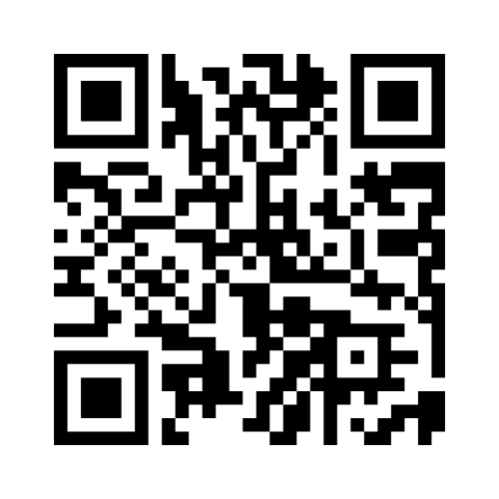
Voorstelrondje en Menti
Menti.com
Code 38248524
Resultaten

Slide 5
Npuls en CTL
CTL’s maken deel uit van het Npuls-programma -
Het Nationaal Groeifondsprogramma van en voor alle publieke mbo-scholen, hogescholen en universiteiten in Nederland. Samenwerken om de kwaliteit van het onderwijs te verbeteren, de wendbaarheid van het onderwijs te vergroten én de digitale vaardigheden van docenten en lerenden te verbeteren
Bron: https://npuls.nl/
Notes:
Uitleg Npuls

Slide 6
Npuls en CTL
In een Center for Teaching & Learning (CTL) kunnen docenten terecht voor ondersteuning bij het vernieuwen van hun onderwijs. In de Centers for Teaching & Learning bij jou in de buurt vind je straks ook alle kennis en producten van Npuls.
Doelstellingen van een Center for Teaching & Learning:
bevorderen van ontwikkeling en professionalisering van docenten;
delen van kennis over onderwijsinnovatie (met inzet van technologie);
bevorderen van onderwijsinnovatie (met inzet van technologie);
ondersteunen van de organisatie bij onderwijsinnovatie (met inzet van technologie);
uitvoeren van en bijdragen aan onderzoek over onderwijsinnovatie (met inzet van technologie)
https://npuls.nl/ctl/
Notes:
In een CTL kunnen docenten(teams) en onderwijspersoneel terecht voor advies en training over het vernieuwen van hun onderwijs, op een manier die past bij de eigen context en cultuur van de onderwijsinstelling. Een CTL is altijd een herkenbaar, vindbaar en aanwijsbaar organisatieonderdeel, maar kan verschillende vormen hebben. Denk bijvoorbeeld aan een fysieke locatie, een netwerk van mensen, een online platform, of een afdeling. De CTL’s van verschillende instellingen staan onderling met elkaar in contact voor kennisuitwisseling.

Slide 7
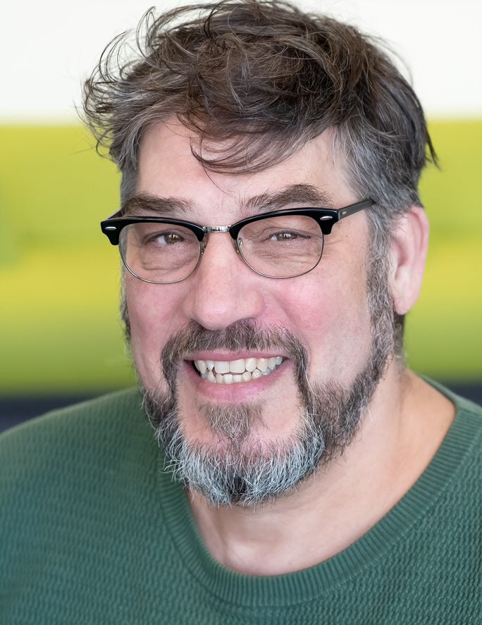
En dan nu het woord aan Cees
Cees van Gent
Hoofd onderwijsondersteuning UB

Slide 8
Uitwisseling vragen en ervaringen-samenvatting
HR, HU + Saxion hebben zelf initiatief genomen om aangesloten te raken bij het sleutelteam van de instelling – CTL-aanvraag gaat vaak via sleutelteam, dus input kan dan via dat sleutelteam of direct door deelname aan het CTL-aanvraagteam
Tip HU/HR: op Npuls-niveau moeten CTL en transformatiehub leermaterialen aan elkaar gelinkt worden
Tip VU: Zorg dat je buiten je eigen team gaat en je expertise deelt + dat je aansluit bij groepen die je in eerste instantie niet vanzelfsprekend vond
Tip: podcast van InHolland met aanvoerders Transformatiehub Digitale Leermaterialen https://podtail.nl/podcast/data-dialoog/ + https://video.vu.nl/media/t/1_r44syin1
Belangrijke nieuwe vaardigheid: leren om aan te sluiten bij initiatieven rondom dit thema “jezelf leren verkopen”

Slide 9
Afsluiting en vervolgactiviteiten
Deelnemers hebben inspiratie opgedaan waarmee ze binnen de instelling aan de slag kunnen – bij een volgende meeting mogelijk stand van zaken delen?
Vervolgbijeenkomst vindt waarschijnlijk plaats met vertegenwoordigers van CTL en transformatiehub digitale leermaterialen

Slide 10

Credits
Uitgever
Werkgroep Bibliotheken en Open en Online Onderwijs
Auteur
Brenda Lems
Gebruikte bronnen
https://npuls.nl/
https://npuls.nl/ctl/
Deze presentatie is gepubliceerd onder een Creative Commons licentie (CC BY)

Slide 11
Eigenschappen
Leermateriaal:
Presentatie
Datum:
9 november 2023

